Slide 1

SubsKeeper
サブスキーパー

Slide 2
ユーザー向け画面概要
カテゴリ結果一覧
ログイン画面
メニュー画面
・一覧
→更新削除（ポップアップ）
・検索
・追加（ポップアップ）
検索結果一覧
パスワード変更
未ログイン
メールアドレス変更
マイページ
パスワード変更
新規登録画面
お問い合わせ
ご利用ガイド

Slide 3

（仮）
こういうリボンメニュー
ロゴ
メニュー 登録 一覧 マイページ お問い合わせ ログアウト

Slide 4
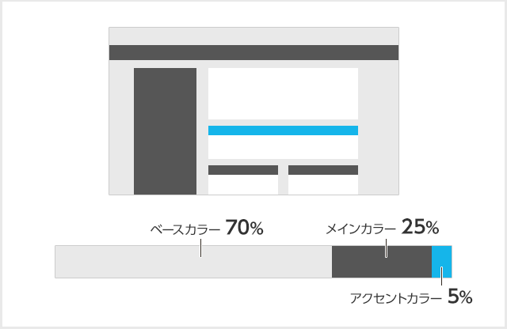
配色について（後で消す）
色
#23454d
#668c95
#d4acaa
#d1d2d3
ベースカラーは薄いグレーか白だとまとまる
アクセントカラーをピンクか空色

Slide 5
使わなかった
色は
ワンポイントで使うよき

Slide 6
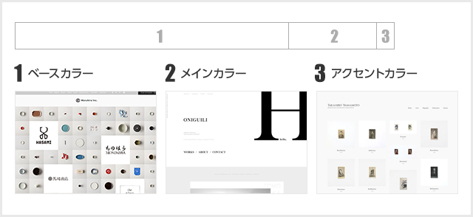

デザイン（後で消す）
白黒＋空色ピンク灰色みたいなのもまとまるかも
https://www.m-hand.co.jp/design/4002/
こことか参照
https://cssgradient.io/
グラデーションが綺麗なので使えたらうれしい

Slide 7
管理者向け画面概要
管理者がログインするときは
adminサーブレット
ユーザーテーブルと
管理者用のテーブルを別ける
ユーザー一覧
ユーザー検索結果
お問い合わせ検索結果
ログイン画面
お問い合わせ一覧

Slide 8
ログイン画面
・ログイン機能
IDとパスワードを入力したら、メニューページへ
・新規登録ボタン
・パスワードを忘れてしまった人向けボタン
・ポップアップ化できたら
ここにスクショとか
イラストとか

Slide 9
新規登録画面
ユーザー登録
ユーザーがID、パスワード、メールアドレスを入力したらデータベースへ登録される。

Slide 10
メニュー画面
リボンメニュー
◎定期購入品一覧（残量少ない順）
一斉減量
ボタンを押すとすべての商品の残量が1日分減る
検索機能（キーワード検索）
商品の登録（ポップアップ）

Slide 11
メニュー画面（商品の一覧）
◎カテゴリ表示
一覧上部にあるアイコンクリックでソートをかける
◎減量停止・再開ボタン（1レコードずつ）
このボタンを押している間は一斉減量が停止する
★1つずつポップアップ表示（商品の情報）
◎商品の更新（残量と情報）
残量メーターのバーを調整して更新ボタンで更新
◎商品の削除

Slide 12
商品登録
商品登録
ユーザーが商品名、購入先のURL、値段、購入頻度、カテゴリを入力したらデータベースへ登録される。
購入頻度のデフォルト値は1か月。
（プルダウンメニュ：3か月、2か月、1か月、2週間、1週間）

Slide 13
マイページ
パスワード変更（ログイン済み）
ユーザーＩＤをプライマリキーとしてパスワードを変更
ユーザーID確認
メールアドレス変更
背景色変更（余裕があれば）

Slide 14
お問い合わせページ（ユーザー向け）
お問い合わせ
ユーザーID、メールアドレス、件名、内容を入力してデータベースへ保存
（ユーザーから管理者へ）
そのままお問い合わせページへ戻る

Slide 15
管理者画面
登録ユーザー一覧
登録されたユーザーの情報一覧
※ページを2つに分ける
お問い合わせ一覧
ユーザーからのお問い合わせ内容の一覧

Slide 16
管理者画面
管理者ログイン
ログインとアドミンでサーブレットを分ける（テーブルも分ける）
登録ユーザーの削除
管理者権限として使われていないユーザーの情報をデータベース上から削除できる
ユーザーへのメッセージ送信
できたら

Slide 17
ロゴ リボンメニュー
ログイン
ユーザーＩＤ
１
パスワード
２
３
４
ログイン
リセット
パスワードお忘れの方はこちら
５
１ページ
新規会員登録はこちら
６

Slide 18
ロゴ リボンメニュー
会員登録
ユーザーＩＤ
１
パスワード
２
メールアドレス
３
２ページ
４
５
確定
リセット

Slide 19
ロゴ リボンメニュー
パスワード設定
ユーザーＩＤ
１
メールアドレス
２
新しいパスワード
３
３ページ
４
５
確定
リセット

Slide 20
ロゴ リボンメニュー
１
管理者ログイン
ユーザーＩＤ
パスワード
ログイン
リセット
４ページ(管理者)

Slide 21

管理者側ユーザー一覧（畠山）
1 ユーザー一覧 お問い合わせ一覧 ログアウト
2
ユーザー一覧
3
（検索するワード） 🔍
ID | メールアドレス | 削除
user1 | user1@.......
user2 | user2@.......
 | ページネーション
4
5
５ページ(管理者)
6
１ ２ ３ ≫

Slide 22
ユーザー検索結果
検索結果一覧
2 🔍
ID | メールアドレス | 削除
user2 | user2@.......
user12 | user12@.......
６ページ(管理者)
１ ２ ３ ≫

Slide 23
お問い合わせ一覧
１４
お問い合わせ一覧
（検索するワード） 🔍
対応ステータス | ID | メールアドレス | 件名
対応済 | user1 | user1@....... | バグについて
未対応 | user2 | user2@....... | 便利です！
７ページ(管理者)
１ ２ ３ ≫

Slide 24
お問い合わせポップアップ
お問い合わせ詳細
ID
未対応 ▽
メールアドレス
件名
お問い合わせ内容

Slide 25
お問い合わせ検索結果
検索結果一覧
未対応 🔍
対応ステータス | ID | メールアドレス | 件名
未対応 | user2 | user2@....... | 便利です！
１ ２ ３ ≫

Slide 26
メニュー
２
ロゴ
メニュー
マイページ
お問い合わせ
ログアウト
１
３
４
５
６
日数
一斉減量
絞り込み
一覧
食料品
日用品
７
ケア用品
その他
商品①
８
メーター
９
停止ボタン
商品②
１０
メーター
停止ボタン
登録（画面右下に固定）
商品③
メーター
停止ボタン

Slide 27
検索結果
２
ロゴ
メニュー
マイページ
お問い合わせ
ログアウト
１
３
４
５
６
日数
一斉減量
絞り込み
一覧
食料品
日用品
７
ケア用品
その他
検索した商品①
８
メーター
９
停止ボタン
検索した商品②
１０
メーター
停止ボタン
登録（画面右下に固定）
検索した商品③
メーター
停止ボタン

Slide 28
カテゴリ検索結果
２
ロゴ
メニュー
マイページ
お問い合わせ
ログアウト
１
３
４
５
６
日数
一斉減量
絞り込み
一覧
食料品
日用品
７
ケア用品
その他
カテゴリ別商品①
８
メーター
９
停止ボタン
カテゴリ別商品②
１０
メーター
停止ボタン
登録（画面右下に固定）
カテゴリ別商品③
メーター
停止ボタン

Slide 29

内容確認・削除ポップアップ
11
12
13
商品名
値段
◎リンク先で購入ボタン
ダイアログボックス
「リンク先で購入しますか？リンク先に移動すると、メーターが最大に戻ります」
いいえ→リンク先に飛ばない
◎リンク先閲覧ボタン
→リンク先に飛ぶだけ
購入頻度
カテゴリ
メーター
14
15
リンク先で
購入
リンク先閲覧

Slide 30
更新ポップアップ
13
16
17
商品名
値段
18
19
購入頻度
カテゴリ
20
メーター
21
リンク（入力欄）
22
更新決定

Slide 31
新規登録ポップアップ
13
16
商品名
17
値段
18
購入頻度
19
カテゴリ
20
メーター
21
リンク
大きさイメージ
23
登録

Slide 32
三宅
１
２
ロゴ
リボン
お問い合わせ
ユーザーＩＤ
メールアドレス
３
４
件名
５
お問い合わせ内容
ID
６
７
送信

Slide 33
ロゴ リボンメニュー
１
２
マイページ
ユーザーＩＤ○○さん
３
パスワード変更
メールアドレス変更
４
５
ご利用ガイド
退会の方はこちら
６
７

Slide 34
ロゴ リボンメニュー
１
２
パスワード変更
ユーザーＩＤ
３
現在のパスワード
４
新しいパスワード
５
６
７
変更
リセット

Slide 35
ロゴ リボンメニュー
１
２
メールアドレス変更
ユーザーＩＤ
３
パスワード
４
新しいメールアドレス
５
６
７
変更
リセット

Slide 36
ロゴ リボンメニュー
１
２
★はクリックされるまで隠れている
ご利用ガイド
★文章と画像での説明
５
３
・画面ごとのカテゴリ（クリックしたら機能名表示）
４
★それぞれの機能名（クリックしたら下に詳細が開く）
それぞれの機能名（クリックしたら下に詳細が開く）
それぞれの機能名（クリックしたら下に詳細が開く）
・画面ごとのカテゴリ（クリックしたら下に機能名が開く）
それぞれの機能名（クリックしたら下に詳細が開く）
それぞれの機能名（クリックしたら下に詳細が開く）
それぞれの機能名（クリックしたら下に詳細が開く）

Slide 37
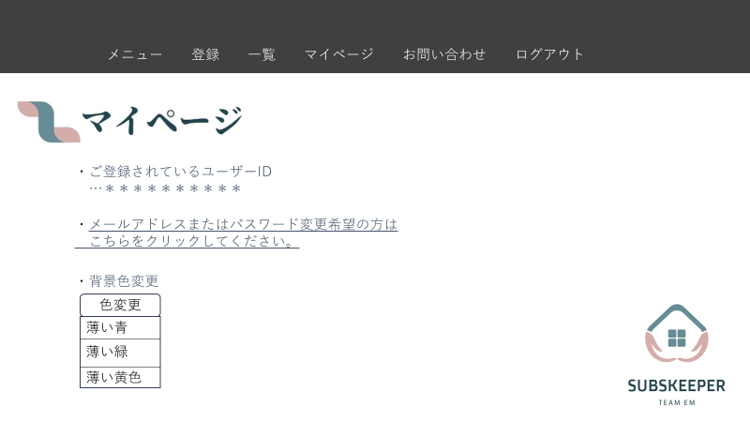
春田
ご利用がいどー！！

Slide 38
